Slide 1
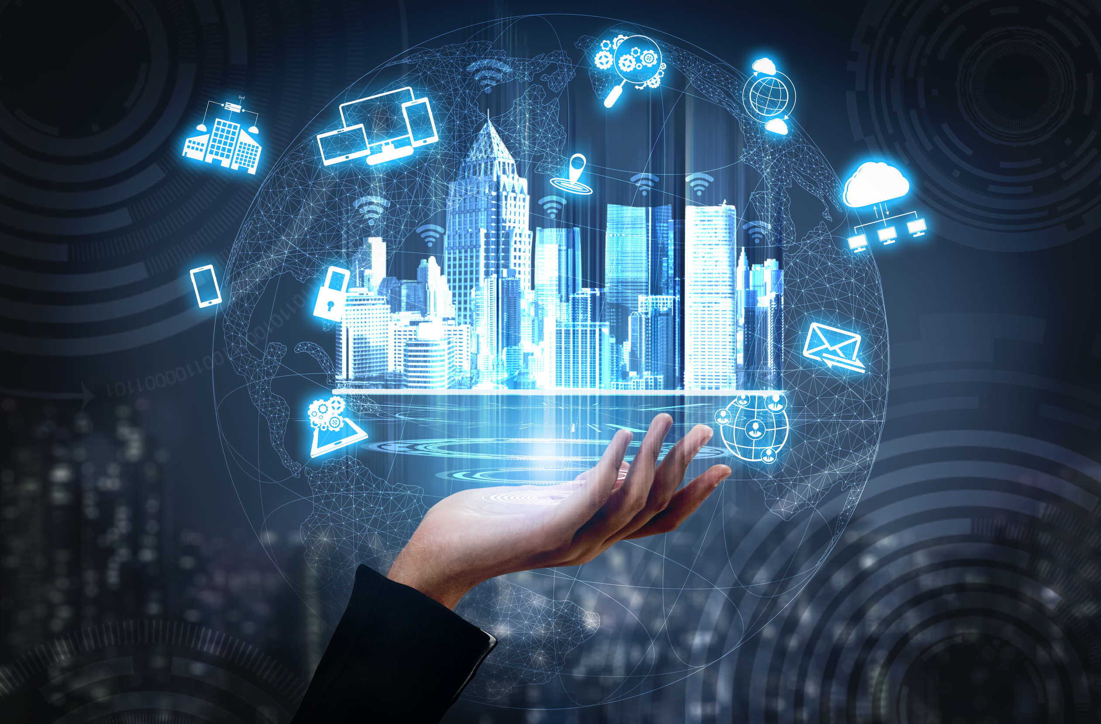



Apresentação
HANSEN TECNOLOGIA
Email: hansentecnologia@gmail.com | Phone: +5561 98288-4424

Slide 2
A Hansen Tecnologia foi fundada em 2007 para otimizar o uso da iluminação externa. Em todo o mundo, há um foco cada vez maior no que pode ser feito para reduzir o consumo de energia e a poluição luminosa e, ao mesmo tempo, melhorar a segurança pública.
Nossa visão é usar a tecnologia para eliminar o desperdício de energia na iluminação de ruas e estradas quando não há tráfego e em áreas públicas sem pessoas. Nossos sistemas patenteados de controle de iluminação com sensores de movimento ajustam as luzes para o nível ideal conforme a atividade. O resultado é uma economia significativa de energia e redução da poluição luminosa, sem comprometer a segurança.
A Hansen Tecnologia recebeu diversos prêmios por inovação e conquistou ampla cobertura na mídia. Desde o início, a empresa tem uma estratégia de parcerias sólida, integrando o relacionamento com clientes, o desenvolvimento tecnológico e a aquisição de conhecimento especializado. Em 2021, a Hansen Tecnologia venceu a categoria "Melhor uso de Zhaga-D4i" do DALI Awards com o sistema Eagle Eye Zhaga.

Slide 3
SOLUÇÕES
A Hansen Tecnologia usa detecção de movimento por radar e comunicação por rádio para ajustar os níveis de iluminação, iluminando as estradas apenas quando necessário. Esse sistema economiza energia e reduz os impactos ambientais da iluminação artificial. É ideal para situações em que o controle de luz por sensor de movimento é crucial, funcionando perfeitamente para pedestres, ciclistas e veículos. Em vias menos utilizadas, frequentemente reduz o tempo de iluminação em 80% ou mais durante a noite!

Slide 4
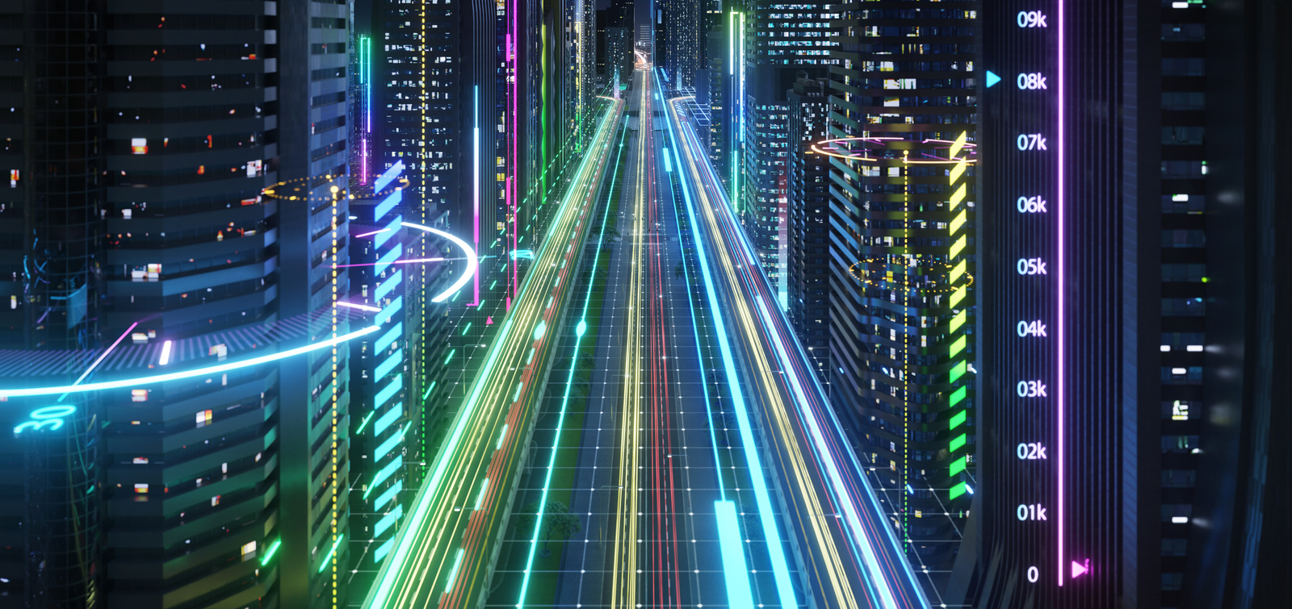
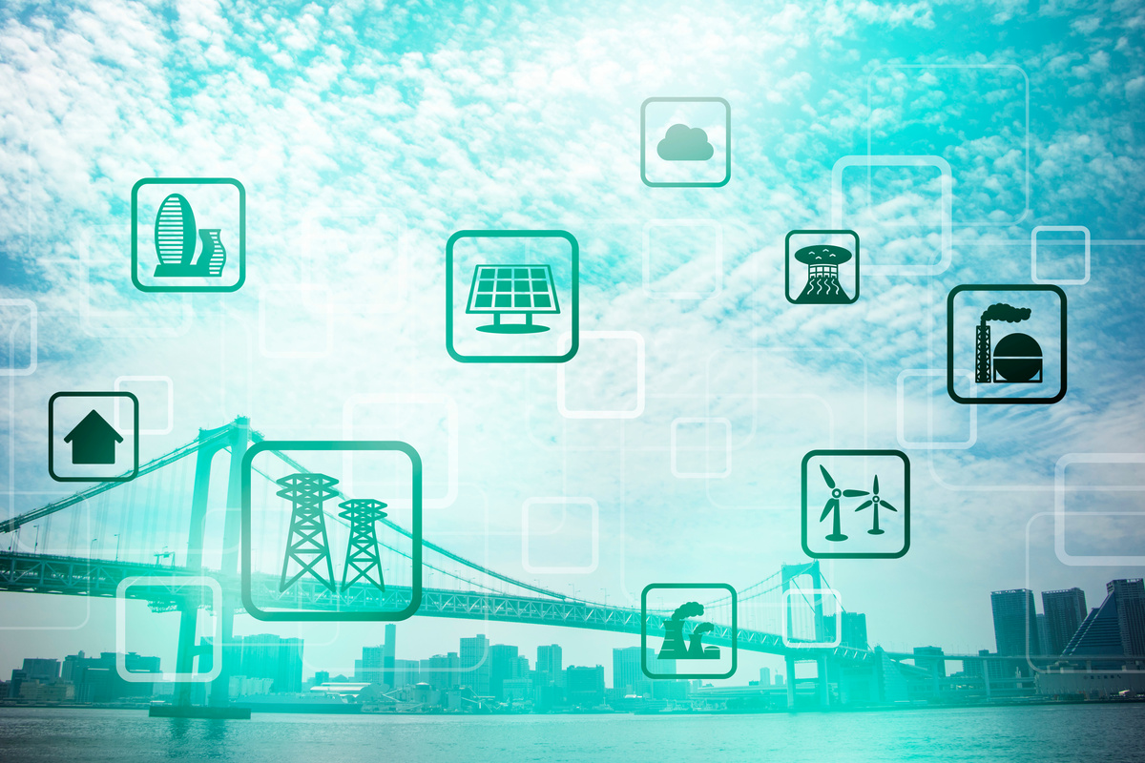
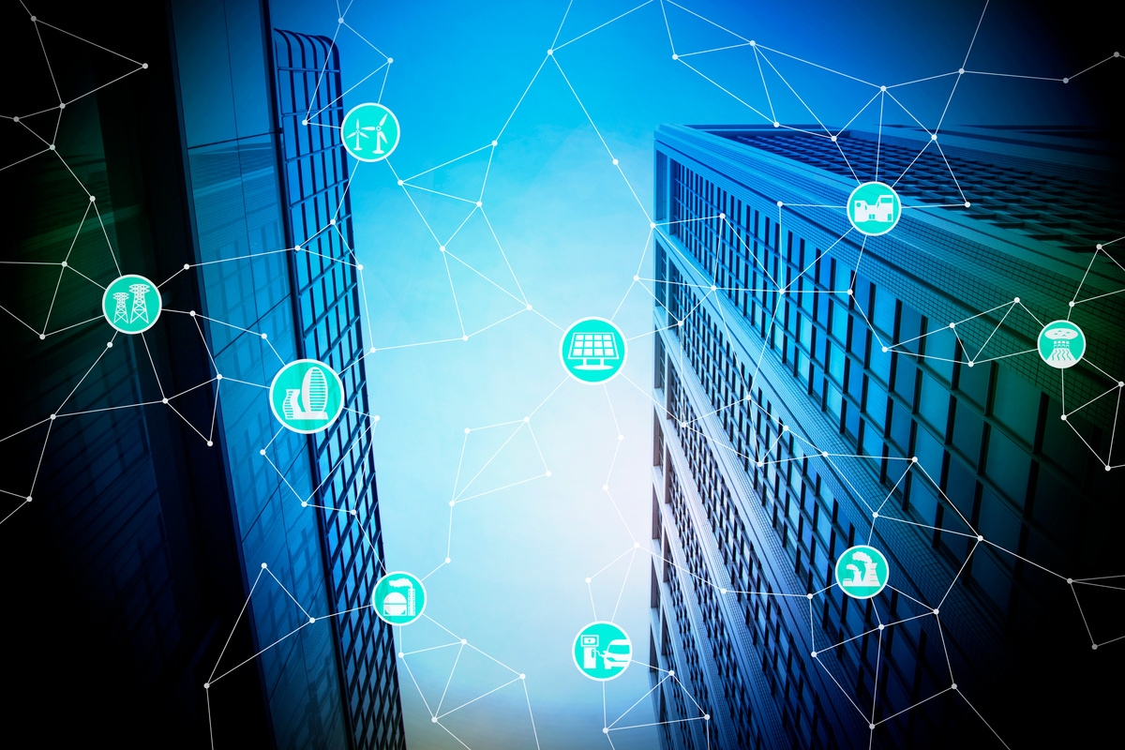
COMO FUNCIONA
A Hansen Tecnologia usa detecção avançada de movimento por radar para controlar os níveis de iluminação pública. Nosso detector de movimento por radar Doppler detecta o movimento de pedestres, ciclistas e veículos e ilumina as luzes da rua até obter iluminação total para fins de visibilidade e segurança. Quando não há movimento, as luzes diminuem para um nível predefinido. A Hansen Tecnologia também se comunica via rádio, acionando sequencialmente os postes de luz à frente, garantindo que o caminho esteja sempre iluminado para os usuários da via. O sistema diferencia o tráfego lento do tráfego rápido, de modo que o sistema acenda menos luzes quando o tráfego lento é detectado. Os proprietários de postes de iluminação pública podem gerenciar suas instalações usando ferramentas da Hansen Tecnologia ou um CMS (Control Management System) de terceiros.

Slide 5
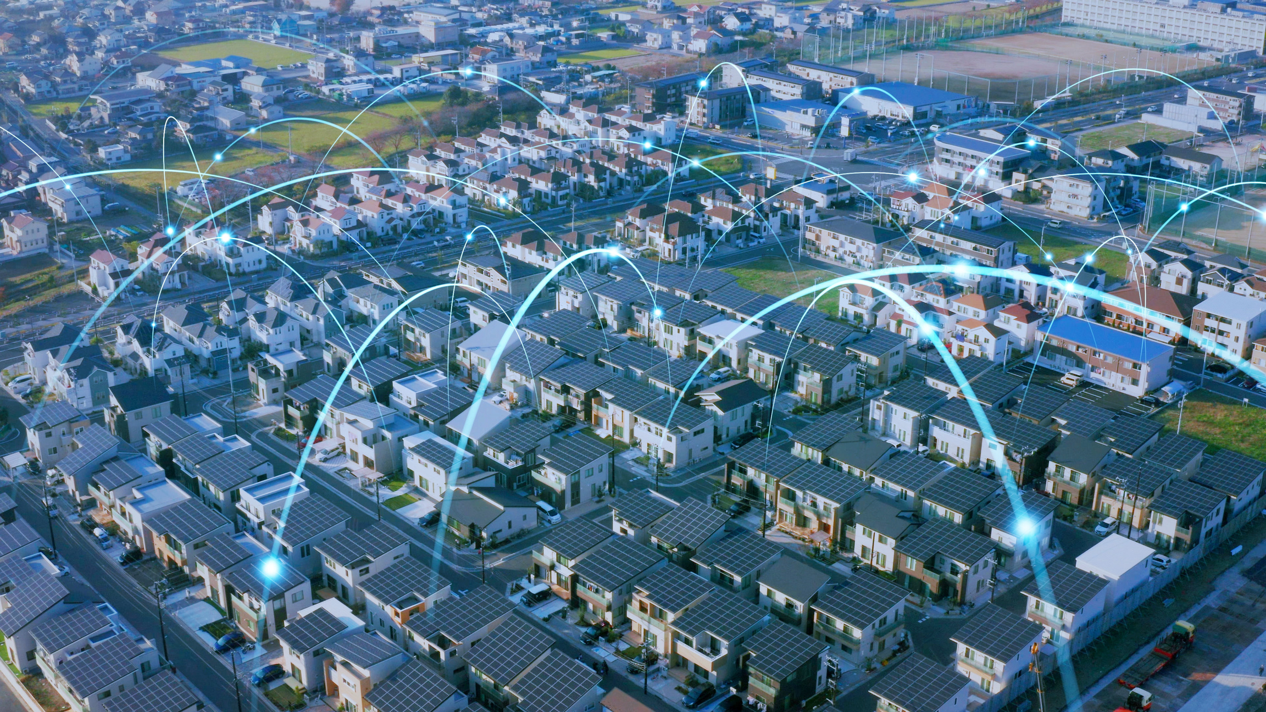
ÁREAS DE USO

Slide 6
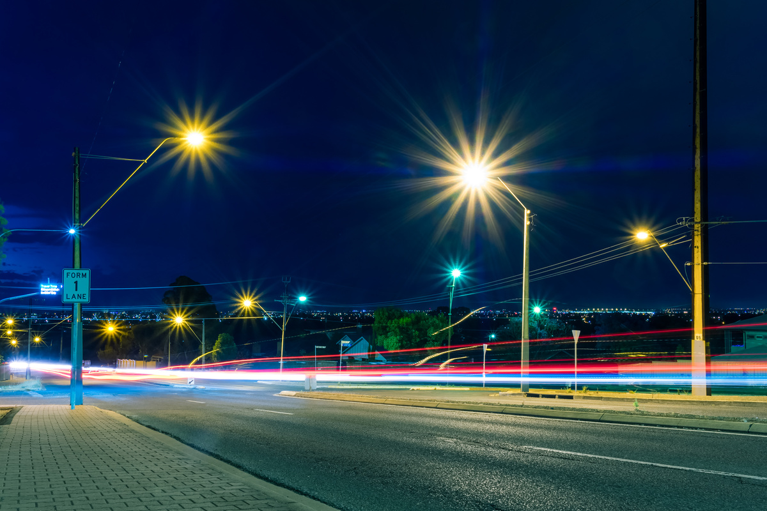
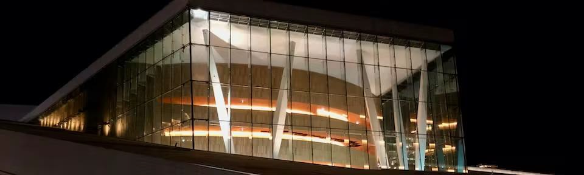
PARA ESTRADAS E RUAS
Aplicações em rodovias e áreas urbanas são ideais para a solução da Hansen Tecnologia. Nosso sistema detecta veículos, ciclistas e pedestres, ajustando a iluminação para fornecer luz total apenas quando e onde for necessário.
PARA ESPAÇOS PÚBLICOS
Os espaços públicos exigem um controle de iluminação inteligente, baseado na detecção de movimento. Além de economizar energia e reduzir o impacto ambiental, essa abordagem funciona como um exemplo inspirador para residentes e visitantes.

Slide 7
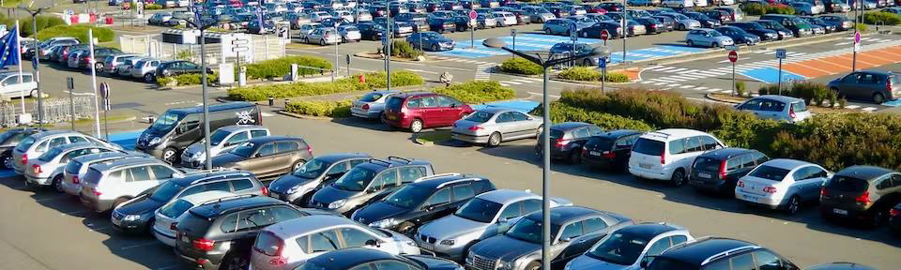
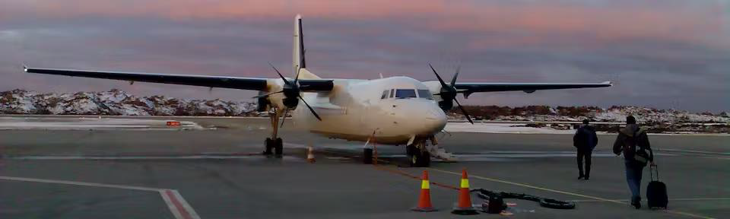
PARA PARQUES DE ESTACIONAMENTO
Muitos operadores de estacionamento nos relataram que não é necessário manter as luzes acesas durante toda a noite. Com nossos sensores inteligentes, a iluminação é ativada apenas onde há movimento, garantindo segurança tanto para pedestres quanto para veículos, de forma eficiente e econômica.
PARA AEROPORTOS
As luzes da pista precisam ser intensas, mas por que mantê-las acesas quando não há atividade ao redor de uma aeronave? O sistema Hansen Tecnologia é totalmente automatizado e opera exclusivamente por detecção de movimento, resultando em uma economia significativa de energia nos aeroportos.

Slide 8
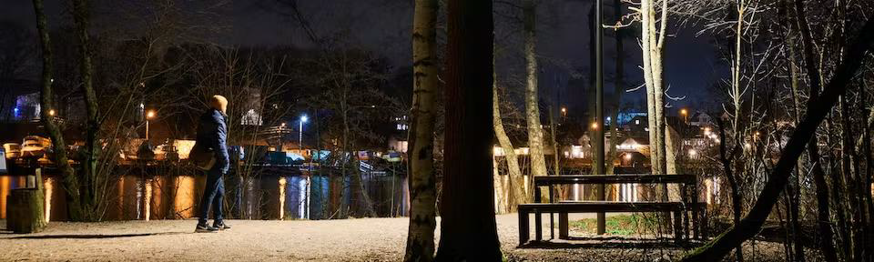
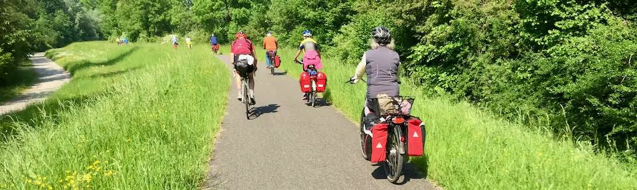
PARA CAMINHADAS
Todos queremos trilhas bem iluminadas para caminhar ou correr à noite, mas não faz sentido desperdiçar energia quando não há ninguém no local. Com nossas soluções de iluminação para trilhas, frequentemente alcançamos até 90% de economia de energia. Garantimos luz total e segurança total, preservando tanto a energia quanto o meio ambiente!
PARA BICICLETAS
Os ciclistas já contribuem para o meio ambiente ao optar pela bicicleta em vez de outros meios de transporte, e a Hansen Tecnologia vai além, detectando ciclistas em diferentes formas e velocidades e reduzindo a intensidade das luzes do percurso assim que eles passam.

Slide 9
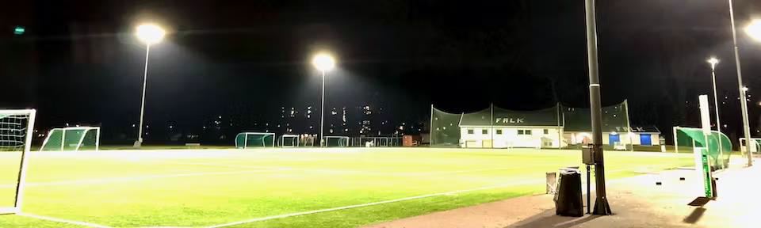
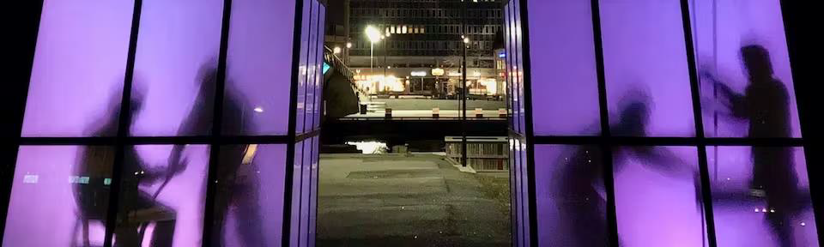
PARA CAMPOS ESPORTIVOS
Hansen Tecnologia é ideal para campos esportivos e de treinamento. Com o ajuste de alguns parâmetros, o sistema pode controlar várias luzes a partir de uma única detecção e reduzir automaticamente a intensidade quando o campo está vazio.
PARA ARTE
A detecção de movimento oferece novas oportunidades para a arte interativa. Os sensores da Hansen Tecnologia têm sido aplicados em projetos artísticos, onde a detecção de movimento ativa efeitos de luz ao redor do observador – muito interessante!

Slide 10
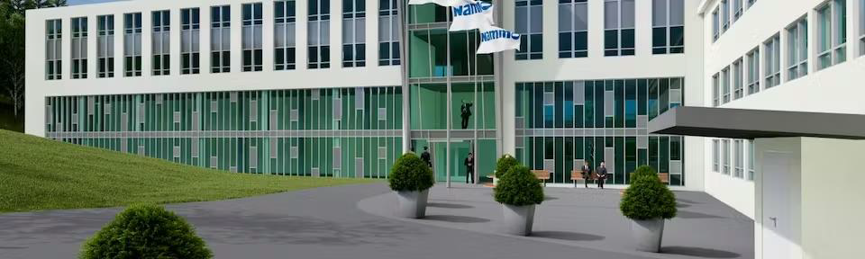
PARA INSTALAÇÕES COMERCIAIS
Muitas empresas buscam melhorar seu perfil ambiental e reduzir os impactos negativos do consumo de energia. Com o controle de iluminação inteligente, é possível fornecer iluminação total para trabalhadores e visitantes apenas quando necessário, contribuindo significativamente para um futuro sustentável para todos.

Slide 11
